Slide 1
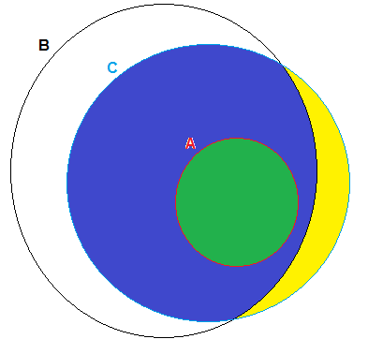
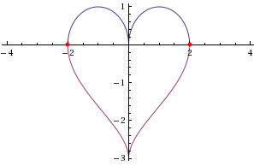

TOP 10 - DINÂMICO
matemátICA
MÓDULO 1
TOP 10 - DINÂMICO – MATEMÁTICA – MÓDULO 1 Professor: Estefânio Franco Maciel

Slide 2


Slide 3
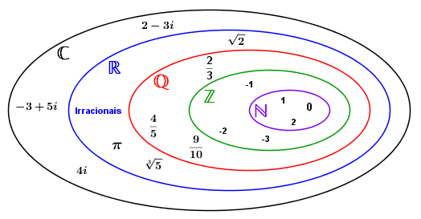
CONJUNTOS NUMÉRICOS
REAIS
COMPLEXOS
Racionais
Inteiros
Naturais
TOP 10 - DINÂMICO – MATEMÁTICA – MÓDULO 1 Professor: Estefânio Franco Maciel

Slide 4
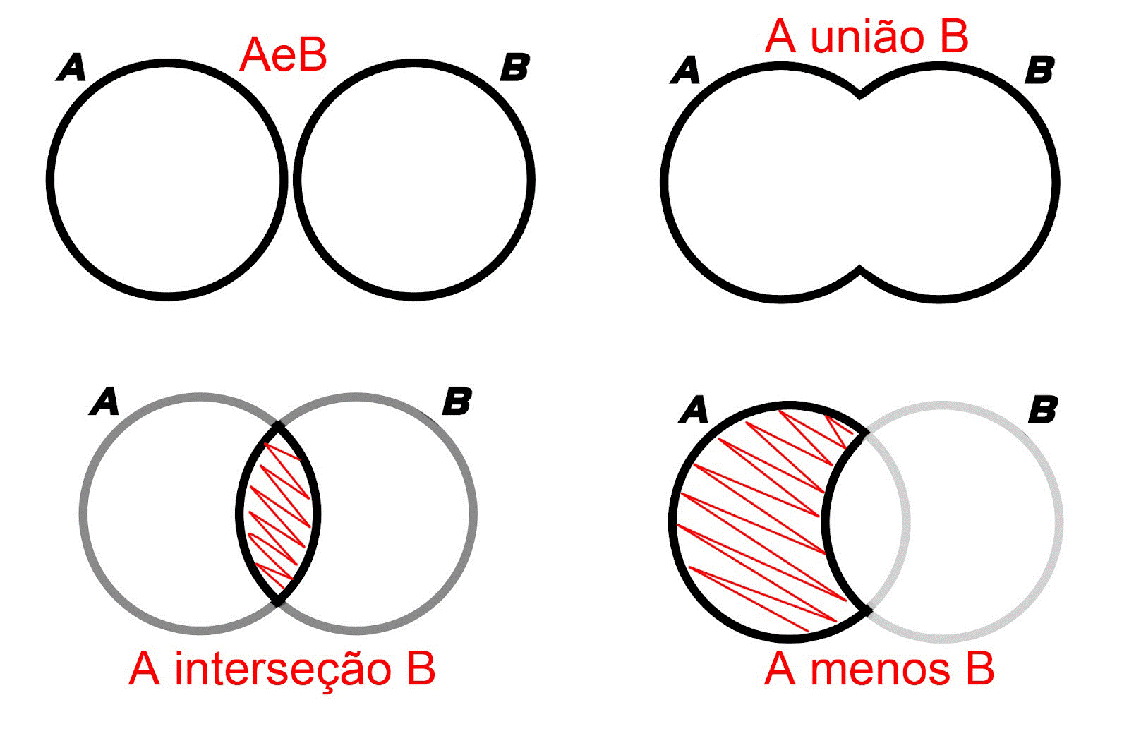
OPERAÇÕES ENTRE CONJUNTOS
A ∪ B
A ∩ B
A - B
TOP 10 - DINÂMICO – MATEMÁTICA – MÓDULO 1 Professor: Estefânio Franco Maciel

Slide 5
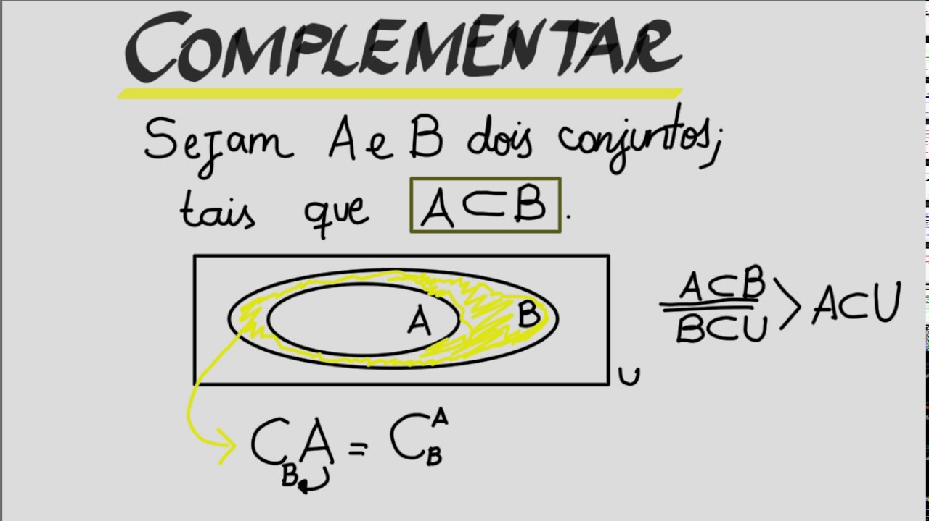
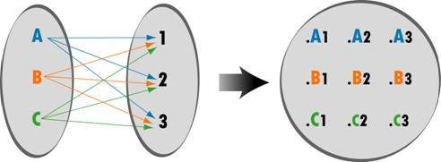
OPERAÇÕES ENTRE CONJUNTOS
PRODUTO CARTESIANO
TOP 10 - DINÂMICO – MATEMÁTICA – MÓDULO 1 Professor: Estefânio Franco Maciel

Slide 6
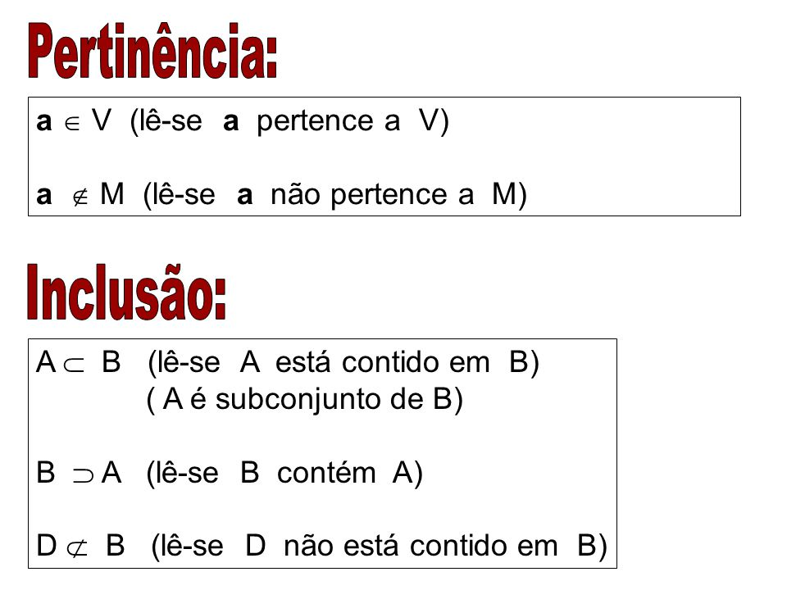
RELAÇÃO ENTRE ELEMENTO E CONJUNTO
RELAÇÃO ENTRE DOIS CONJUNTOS
TOP 10 - DINÂMICO – MATEMÁTICA – MÓDULO 1 Professor: Estefânio Franco Maciel

Slide 7
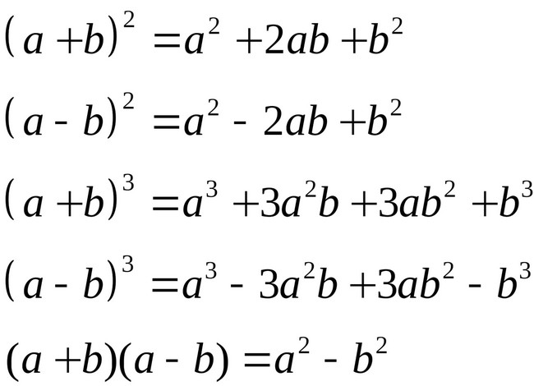
PRODUTOS NOTÁVEIS
(MAIS IMPORTANTES)
TOP 10 - DINÂMICO – MATEMÁTICA – MÓDULO 1 Professor: Estefânio Franco Maciel

Slide 8
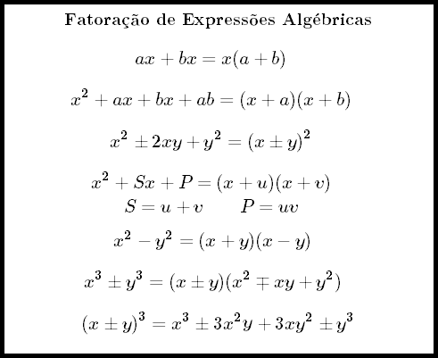

$$x(x+a)+b (x+a)$$
soma
produto
TOP 10 - DINÂMICO – MATEMÁTICA – MÓDULO 1 Professor: Estefânio Franco Maciel

Slide 9
MÚLTIPLOS
 | 0 | 1 | 2 | 3 | 4 | 5 | 6 | 7 | 8 | 9 | 10
1 | 0 | 1 | 2 | 3 | 4 | 5 | 6 | 7 | 8 | 9 | 10
2 | 0 | 2 | 4 | 6 | 8 | 10 | 12 | 14 | 16 | 18 | 20
3 | 0 | 3 | 6 | 9 | 12 | 15 | 18 | 21 | 24 | 27 | 30
4 | 0 | 4 | 8 | 12 | 16 | 20 | 24 | 28 | 32 | 36 | 40
5 | 0 | 5 | 10 | 15 | 20 | 25 | 30 | 35 | 40 | 45 | 50
6 | 0 | 6 | 12 | 18 | 24 | 30 | 36 | 42 | 48 | 54 | 60
7 | 0 | 7 | 14 | 21 | 28 | 35 | 42 | 49 | 56 | 63 | 70
8 | 0 | 8 | 16 | 24 | 32 | 40 | 48 | 56 | 64 | 72 | 80
9 | 0 | 9 | 18 | 27 | 36 | 45 | 54 | 63 | 72 | 81 | 90
10 | 0 | 10 | 20 | 30 | 40 | 50 | 60 | 70 | 80 | 90 | 100
M(1) → todos
M(2) → terminados em algarismo par
M(3) → a soma dos algarismos é divisível por 3
M(4) → o número formado pelos dois últimos algarismos
é divisível por 4
M(5) → terminados em zero ou cinco
M(6) → são múltiplos de 2 e 3 simultaneamente
M(9) → a soma dos algarismos é divisível por 9
M(10) → terminados em zero
mmc ➔ dado pelo produto dos termos da fatoração completa
TOP 10 - DINÂMICO – MATEMÁTICA – MÓDULO 1 Professor: Estefânio Franco Maciel

Slide 10
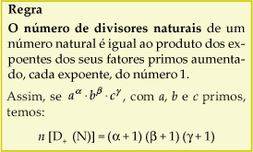
Divisores
Que divide
Todas as multiplicações possíveis de seus fatores primos.
mdc ➔ dado pelo produto dos termos da fatoração simultânea
TOP 10 - DINÂMICO – MATEMÁTICA – MÓDULO 1 Professor: Estefânio Franco Maciel

Slide 11
A noção de função por meio de conjuntos
1) Observe os conjuntos A e B relacionados da seguinte forma: em A estão os números inteiros e em B, outros.
Devemos associar cada elemento de A ao seu triplo em B
∙ -8
∙ -6
∙ -4
∙ -3
∙ 0
∙ 3
∙ 6
-2∙
-1∙
0 ∙
1 ∙
2 ∙
A
B
Note que:
- todos os elementos de A têm correspondente em B;
- a cada elemento de A corresponde um único elemento de B.
Nesse caso, temos uma função de A em B, expressa pela fórmula y = 3x.
TOP 10 - DINÂMICO – MATEMÁTICA – MÓDULO 1 Professor: Estefânio Franco Maciel

Slide 12
2) Dados A = {0, 4} e B = {2, 3, 5}, relacionamos A e B da seguinte forma: cada elemento de A é menor do que um elemento de B:
∙ 2
∙ 3
∙ 5
0 ∙
4 ∙
A
B
Nesse caso, não temos uma função de A em B, pois ao elemento 0 de A correspondem três elementos de B, e não apenas um único elemento de B.
TOP 10 - DINÂMICO – MATEMÁTICA – MÓDULO 1 Professor: Estefânio Franco Maciel

Slide 13
3) Dados A = {- 4, - 2, 0, 2, 4} e B = {0, 2, 4, 6, 8}, associamos os elementos de A aos elementos de igual valor em B.
∙ 0
∙ 2
∙ 4
∙ 6
∙ 8
-4∙
-2∙
0 ∙
2 ∙
4 ∙
A
B
Observe que há elementos em A que não têm correspondente em B. Nesse caso, não temos uma função de A em B.
TOP 10 - DINÂMICO – MATEMÁTICA – MÓDULO 1 Professor: Estefânio Franco Maciel

Slide 14
Definição e notação
Dados dois conjuntos não vazios, A e B, uma função de A em B é uma relação que indica como associar cada elemento x do conjunto A a um único elemento y do conjunto B.
Usamos a seguinte notação:
A
B
x
ƒ
f(x)
ƒ: A → B
“A cada x de A corresponde um único ƒ(x) de B, levado pela função ƒ.”
TOP 10 - DINÂMICO – MATEMÁTICA – MÓDULO 1 Professor: Estefânio Franco Maciel

Slide 15
Domínio, contradomínio e conjunto imagem
O diagrama de flechas a seguir representa uma função f de A em B.
Vamos determinar:
a) D(f) b) CD(f)
D(f) = {2, 3, 5} ou CD(f) = {0, 2, 4, 6, 8, 10} ou CD(f) = B
D(f) = A
c) Im (f) d) f(3)
Im(f) = {4, 6, 10} f(3) = 6
e) f(5) f) x para f(x) = 4
f(5) = 10 x = 2
2∙
3 ∙
5 ∙
∙ 0
∙ 2
∙ 4
∙ 6
∙ 8
∙ 10
A
B
TOP 10 - DINÂMICO – MATEMÁTICA – MÓDULO 1 Professor: Estefânio Franco Maciel

Slide 16
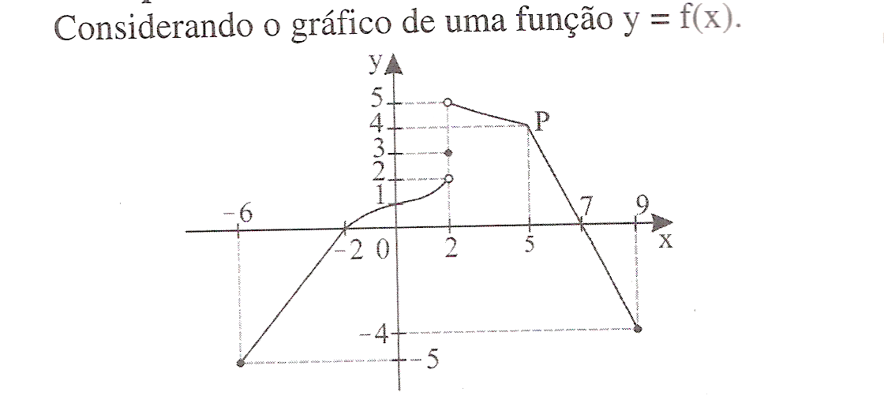
F (-6) =
-5
F (9) =
- 4
F (2) =
3
TOP 10 - DINÂMICO – MATEMÁTICA – MÓDULO 1 Professor: Estefânio Franco Maciel

Slide 17
Gráfico de função
O gráfico de uma função é o conjunto de pares ordenados (x, y) que tenham x pertencente ao domínio da função ƒ e y = f(x).
Reconhecimento do gráfico de uma função
Para saber se um gráfico representa uma função é preciso verificar se cada elemento do domínio existe apenas um único correspondente no contradomínio. Geometricamente significa que qualquer reta perpendicular ao eixo Ox deve interceptar o gráfico em um único ponto.
y
y
y
x
x
x
Qualquer reta perpendicular ao eixo Ox intercepta o gráfico em um único ponto; portanto, o gráfico representa uma função de x em y.
Existem retas perpendiculares ao eixo Ox que interceptam o gráfico em mais de um ponto; portanto, o gráfico não representa uma função de x em y.
Existem retas perpendiculares ao eixo Ox que interceptam o gráfico em mais de um ponto; portanto, o gráfico não representa uma função de x em y.
TOP 10 - DINÂMICO – MATEMÁTICA – MÓDULO 1 Professor: Estefânio Franco Maciel

Slide 18
FUNÇÃO DO 1º GRAU
f (x) = a x + b
y
a < 0
a > 0
b
raiz
raiz
b
DECRESCENTE
CRESCENTE
TOP 10 - DINÂMICO – MATEMÁTICA – MÓDULO 1 Professor: Estefânio Franco Maciel

Slide 19

Função Quadrática
y
f(x) = ax² + bx + c
TOP 10 - DINÂMICO – MATEMÁTICA – MÓDULO 1 Professor: Estefânio Franco Maciel

Slide 20
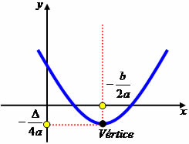
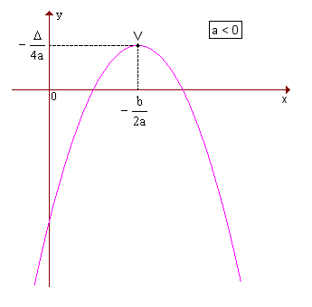
f(x) = ax² + bx + c
a > 0
x₁
x₂
c
c
x₁
x₂
TOP 10 - DINÂMICO – MATEMÁTICA – MÓDULO 1 Professor: Estefânio Franco Maciel

Slide 21






Delta | A parábola no plano cartesiano | a>0 concavidade para cima | a<0 concavidade para baixo
Δ > 0 | Corta o eixo horizontal em 2 pontos
Δ = 0 | Toca em 1 ponto do eixo horizontal
Δ < 0 | Não corta o eixo horizontal
TOP 10 - DINÂMICO – MATEMÁTICA – MÓDULO 1 Professor: Estefânio Franco Maciel

Slide 22

TOP 10 - DINÂMICO – MATEMÁTICA – MÓDULO 1 Professor: Estefânio Franco Maciel

